Slide 1











Giai điệu sau nằm trong bài hát nào mà em đã học?

Slide 2
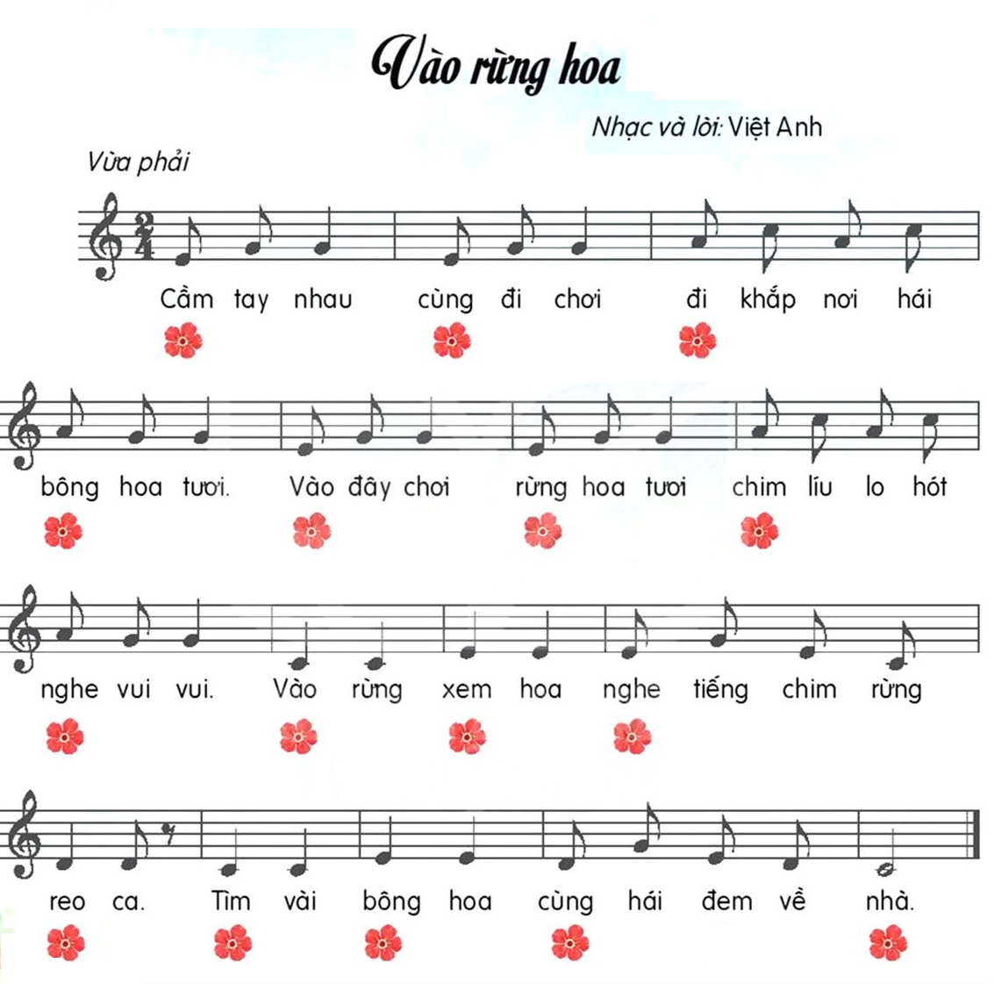
Nhịp

Slide 4

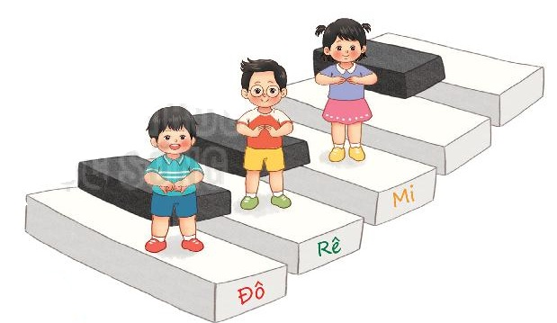
Đọc nhạc
BẬC THANG ĐÔ – RÊ - MI

Slide 5


Slide 6
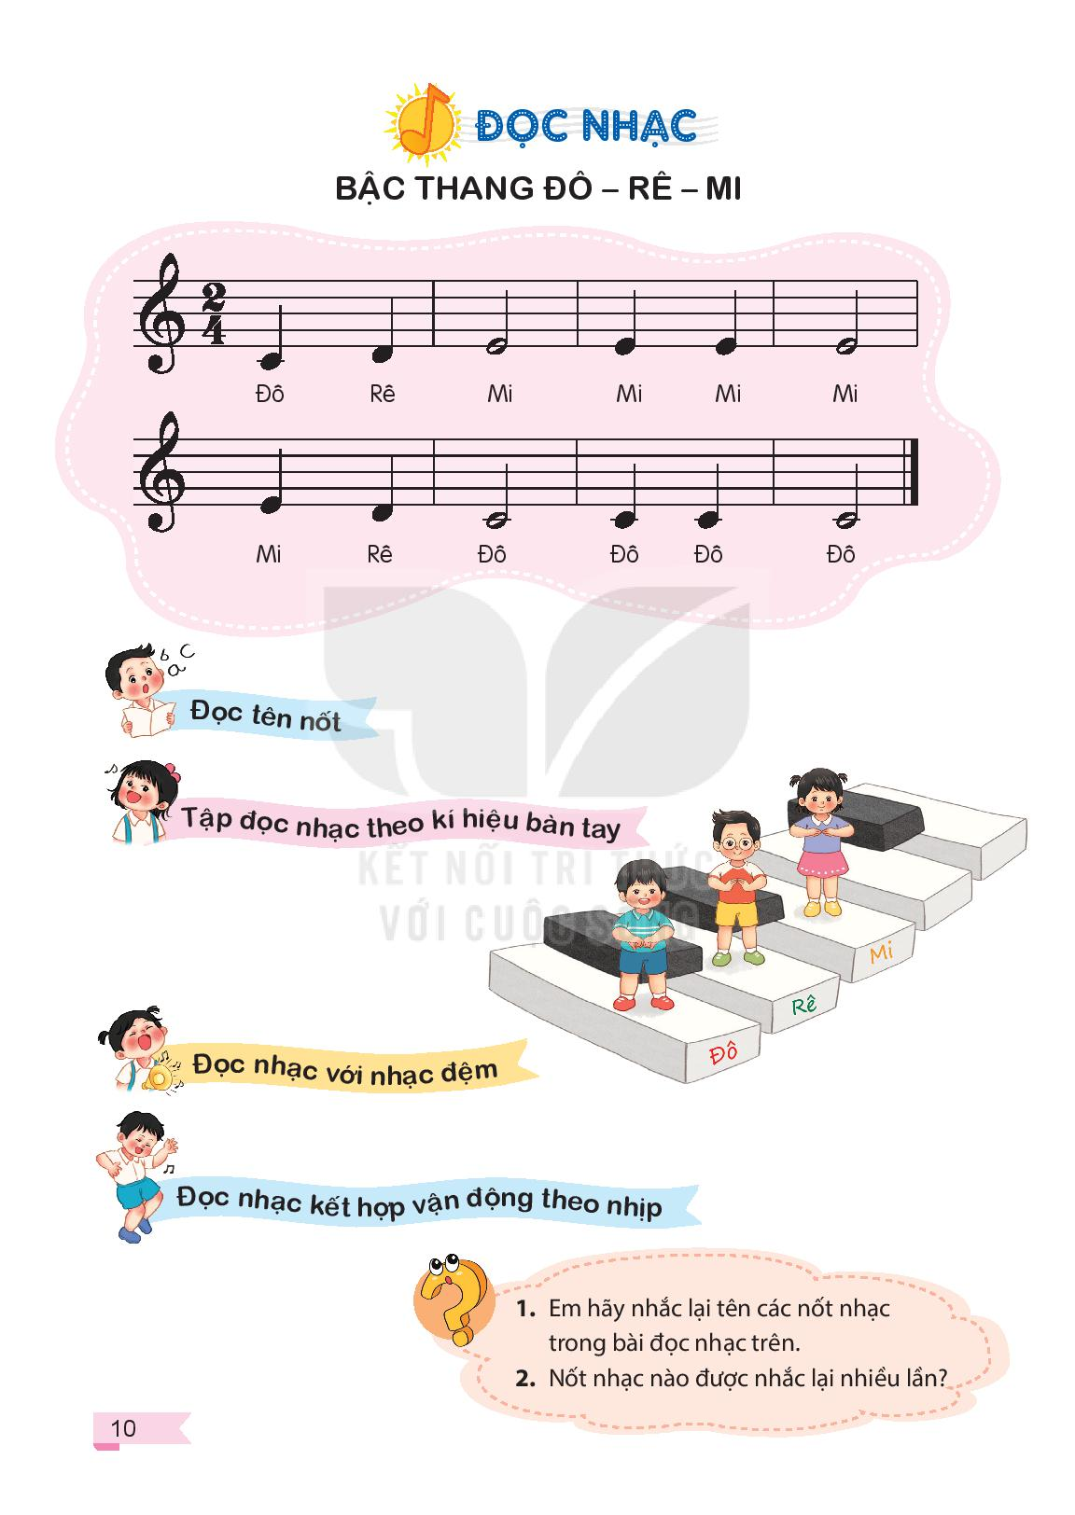
BẬC THANG ĐÔ-RÊ-MI
Nghe đọc mẫu
Nghe giai điệu

Slide 7

BẬC THANG ĐÔ-RÊ-MI
ĐỌC TỪNG CÂU
CÂU 1

Slide 8
BẬC THANG ĐÔ-RÊ-MI
ĐỌC TỪNG CÂU
CÂU 2

Slide 9
ĐỌC CẢ BÀI

Slide 10
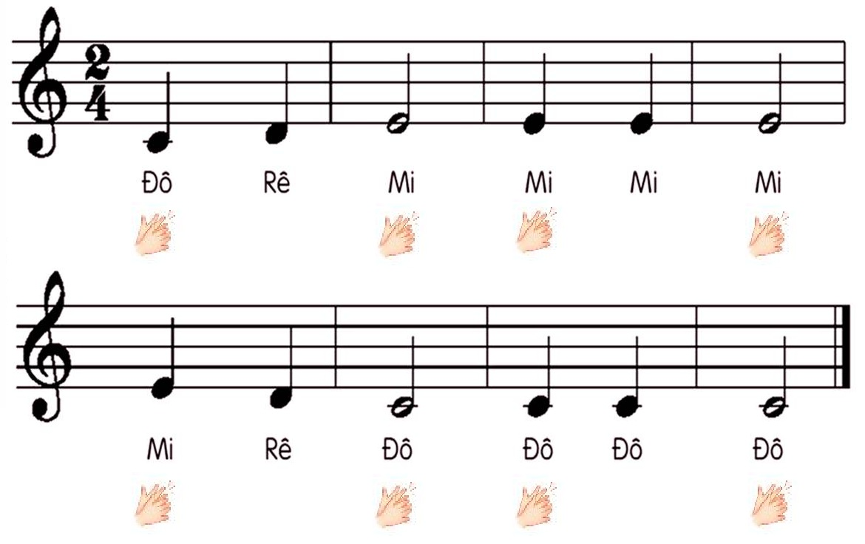
BẬC THANG ĐÔ-RÊ-MI

Slide 11

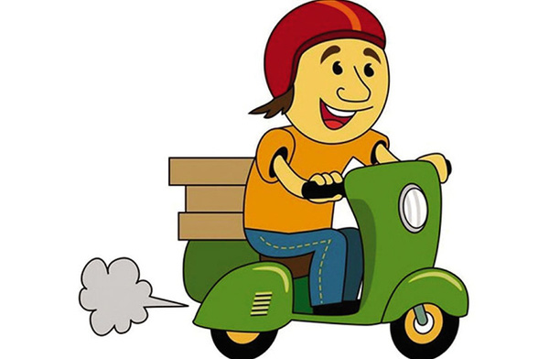
So sánh hai âm thanh sau:

Slide 12
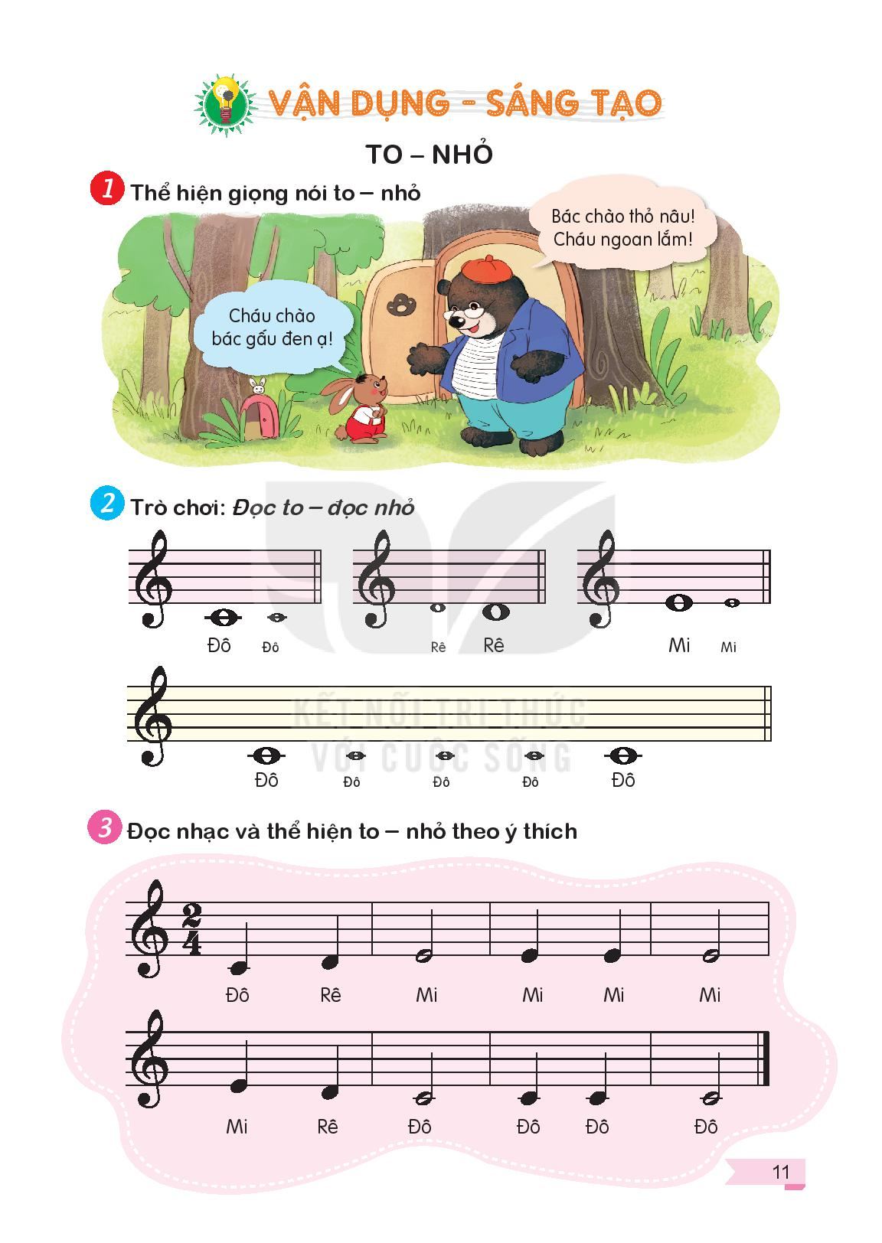
TO – NHỎ

Slide 13

TRÒ CHƠI SẮM VAI

Slide 14
ĐỌC TO – ĐỌC NHỎ

